Slide 1
3.1 Leselig
Gjør innholdet leselig og forståelig.

Slide 2
3.1.1 Språk på siden
Nivå A
Standard menneskelig språk på hver nettside kan bli programmatisk bestemt.

Slide 3
Hvorfor skal sidespråk angis?
Velge riktig talesyntese
Finnes også andre fordeler:
  SEO
  Riktig tegnsetting / korrektur
  …

Slide 4
Lang-attributtet
Sidespråk: <html lang=‘no’>
Lang-attributtet kan brukes på alle html-elementer
Brukes for å merke andre språk enn sidespråket

Slide 5
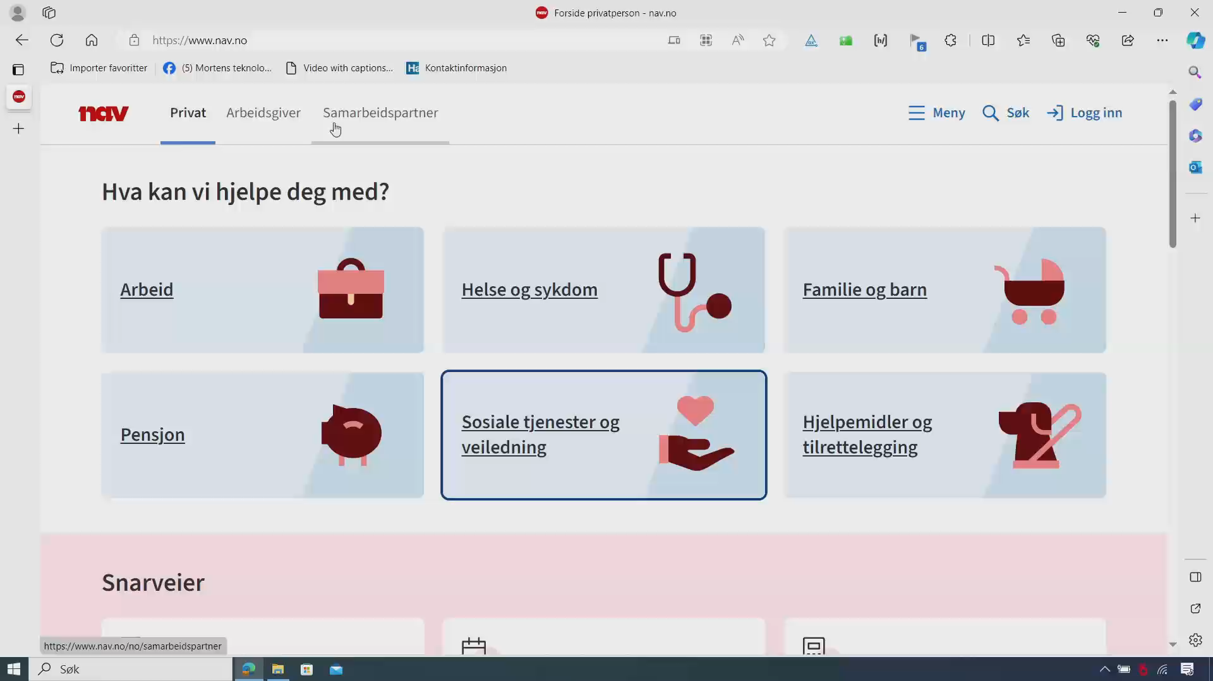
Sjekk sidespråk

Slide 6
Sjekk sidespråk på mobil
Utviklerverktøy finnes på mobil også, men litt mer som må på plass for eksempel. På iPhone.
Kan bruke en nettside:
https://mortentollefsen.no/apper/sjekk-sidesprak.html

Slide 7
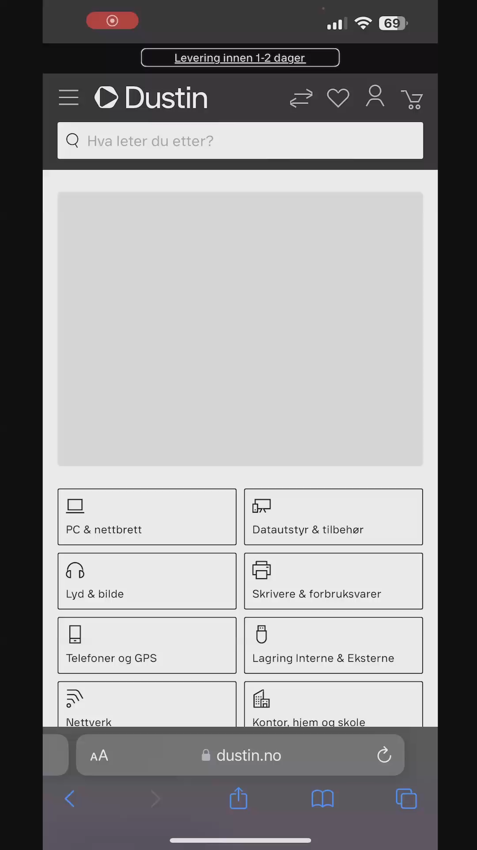
Dustin-demo

Slide 8
3.1.2 Språk på deler av innhold
Nivå AA
Menneskelig språk i de enkelte avsnittene eller setningene som innholdet består av, kan bli programmatisk bestemt. Unntaket er egennavn, tekniske termer, ord av ubestemmelig språklig opphav samt ord eller uttrykk som har blitt en del av språket i den omkringliggende teksten.

Slide 9
Nordiske nasjonalsanger
Der er et yndigt land
Ja vi elsker dette landet
Maamme
Du gamla, du fria
Lofsöngur

Slide 10
Merk språk i Microsoft word
    Merk teksten som har et annet språk.
    Velg: Se gjennom > Språk > Angi korrekturspråk (Alt+o 8 u).
    Velg språk og deretter OK.

Slide 11
3.1.3 Uvanlige ord
Nivå AAA
Det finnes en mekanisme som gjør det mulig å identifisere spesifikke definisjoner av ord eller uttrykk som brukes på en uvanlig eller begrenset måte, blant annet idiomer og sjargong.

Slide 12
Teknikker for 3.1.3
Definer ordet
dnf-tag’en kan brukes:
<dfn>HTML</dfn> står for Hypertext Markup Language, som er et standardspråk for å lage og strukturere innhold på internett.
Lenke til ordforklaringer
Søkefunksjon

Slide 13
3.1.4 Forkortelser
Nivå AAA
Det finnes en mekanisme for å identifisere den fullstendige formen eller betydningen av forkortelser.

Slide 14
Teknikker for 3.1.4
Mye av det samme som for «uvanlige ord»
Abbr-elementet kan brukes:
<abbr title="World Health Organization">WHO</abbr>, er en del av FN-systemet.

Slide 15
3.1.5 Nivå for leseferdighet
Nivå AAA
Når en tekst krever leseferdigheter på et nivå som er høyere enn det som forventes etter norsk ungdomsskole aetter at egennavn og titler er fjernet, finnes det supplerende innhold eller en versjon som ikke krever leseferdigheter på et nivå som er høyere enn det som forventes etter norsk ungdomsskole.

Slide 16
Omgjøring av anneninstans til ugunst for parten
Etter forvaltningsloven § 35 tredje ledd kan klageinstans eller overordnet myndighet omgjøre et vedtak til ugunst for den part som vedtaket direkte gjelder, selv om vedtaket er gyldig og underretning eller kunngjøring allerede er skjedd. Forutsetningen for slik omgjøring er at hensynet til andre privatpersoner eller offentlige interesser tilsier det, og melding om at vedtaket vil bli overprøvd er sendt parten innen tre uker etter at det ble sendt melding om det begunstigende vedtaket. For at omgjøringen skal være gyldig må imidlertid også selve omgjøringsvedtaket sendes innen tre måneder etter at slik melding ble sendt. Forvaltningsloven § 35 tredje ledd har følgende ordlyd:
”Dersom hensynet til andre privatpersoner eller offentlige interesser tilsier det, kan klageinstans eller overordnet myndighet omgjøre underordnet organs vedtak til skade for den som vedtaket retter seg mot eller direkte tilgodeser, selv om vilkårene etter første ledd bokstav b eller c ikke foreligger. Melding om at vedtaket vil bli overprøvd, må i så fall sendes ham innen tre uker etter at det ble sendt melding om vedtaket, og melding om at vedtaket er omgjort må sendes ham innen tre måneder etter samme tidspunkt. Gjelder det overprøving av vedtak i klagesak, må melding om at vedtaket er omgjort likevel sendes vedkommende innen tre uker”.
Om begrunnelsen for en slik omgjøringsadgang for anneninstansen (klageorganet), ble det uttalt følgende i forarbeidene Ot.prp.nr.38 (1964-1965) s. 109:
”Adgangen for overordnet forvaltningsorgan til å beslutte omgjøring – uavhengig av klage fra noen med anerkjent klagerett – har særlig betydning ved å gi de overordnete organer et kontrollmiddel og mulighet til å gripe inn når de blir merksam på at loven blir praktisert på en ulovlig, urimelig, uheldig eller uensartet måte. Ordningen har i så måte til dels samme misjon og tjener samme formål som klageinstituttet. Den vil også kunne supplere dette institutt i konkrete saker der klageadgangen er stengt, enten fordi klagefristen er ute, fordi klagemulighetene er uttømt (jf. § 28 første ledds annet punktum) eller fordi den eller de misnøyde ikke har status som gir dem formell klagerett. I denne sammenheng kan særskilt nevnes den interesse et mindretall i et kollegialt organ vil kunne ha i å henlede det overordnete organs oppmerksomhet på vedtak som mindretallet finner uforsvarlig eller kritikkverdig. Men i motsetning til hva som gjelder når det er tale om klagerett, vil det altså i slike tilfelle være avhengig av det overordnete forvaltningsorgan selv – og bero på dettes eget godtykke – om saken overhodet skal tas opp. Det ville kunne føre til utglidning om administrasjonen i stor utstrekning skulle gi seg til å behandle henvendelser fra utenforstående på like linje med klager fra en klageberettiget”.
Kompetansen etter forvaltningsloven § 35 tredje ledd tilligger kun klageinstansen. Førsteinstansen kan ikke omgjøre til ugunst for parten etter bestemmelsen, men eventuelt kun etter de ulovfestede omgjøringsregler nedenfor, jf. forvaltningsloven § 35 siste ledd. Omgjøring fra klageinstans eller overordnet myndighet er noe videre etter regelen i tredje ledd enn etter de ulovfestede regler, men det er i klageinstansens kompetanse etter forvaltningsloven § 35 tredje ledd lagt «prosessuelle» begrensninger gjennom tidsfrister for omgjøringsadgangen. Dersom et gyldig begunstigende vedtak skal kunne omgjøres, må beslutning om overprøving være sendt skriftlig til underinstansen før klagefristen på tre uker er ute, og melding om omgjøring som går ut på å nekte, frata eller innskrenke en rettighet eller fordel tilstått en part, må være sendt denne skriftlig innen 3 måneder etter at underinstansens vedtak ble truffet.
Forarbeidene vektlegger at fristen gjør omgjøring av gyldige vedtak fra klageinstansen før klage mindre betenkelig, siden parten og andre da ikke vil ha hatt så lang tid til å innrette seg, jf. Ot.prp.nr.38 (1964-1965)s. 109:
”Men det er også behov for å bøte på urimeligheter som allerede er begått mot allmenne eller rene private interesser. Og med de korte frister som er foreslått, synes ikke en omgjøring å føre til vesentlige eller urimelige forstyrrelser i etablerte rettsforhold. Skulle så være tilfelle, er det for øvrig grunn til å ta dette i betraktning ved spørsmålet om hvorvidt vedtaket bør omgjøres. De frister som er satt for omgjøring, forutsetter for øvrig at vedtaket er lovlig truffet og gyldig i enhver henseende. Foreligger slike feil ved saksbehandlingen, rettsanvendelsen eller det faktiske grunnlag avgjørelsen bygger på, at det berører vedtakets lovlighet og gyldighet, vil forvaltningsorganene ha en utvidet omgjøringsadgang og etter tilhøva endog en plikt til å sørge for at feilene blir rettet. Lovforslaget inneholder ingen begrensning av denne ekstraordinære omgjøringsadgang og heller ikke av adgangen til å omgjøre tyngende vedtak”.
Klageinstansen kan imidlertid ikke før klage omgjøre etter forvaltningsloven § 35 tredje ledd, når klageinstansen er kommunale, fylkeskommunale eller statlige organer som er klageinstans etter forvaltningsloven § 28 annet ledd første eller annet punktum, jf. forvaltningsloven § 35 fjerde ledd. Statlige klageinstanser kan likevel oppheve vedtak til ugunst til parten som må anses ugyldige.
Omgjøring til skade for en person kan ikke gis tilbakevirkende kraft. Eksempelvis kan ikke handlinger som er foretatt i tråd med en tillatelse, senere anses som ulovlige eller straffbare etter at organet har funnet tillatelsen ugyldig.
Notes:
Hentet fra jusinfo.no.

Slide 17
Leseferdighet
Ganske vanskelig å bedømme
Lettlest-versjon er ressurskrevende, og er det alltid nødvendig?
Det finnes verktøy

Slide 18
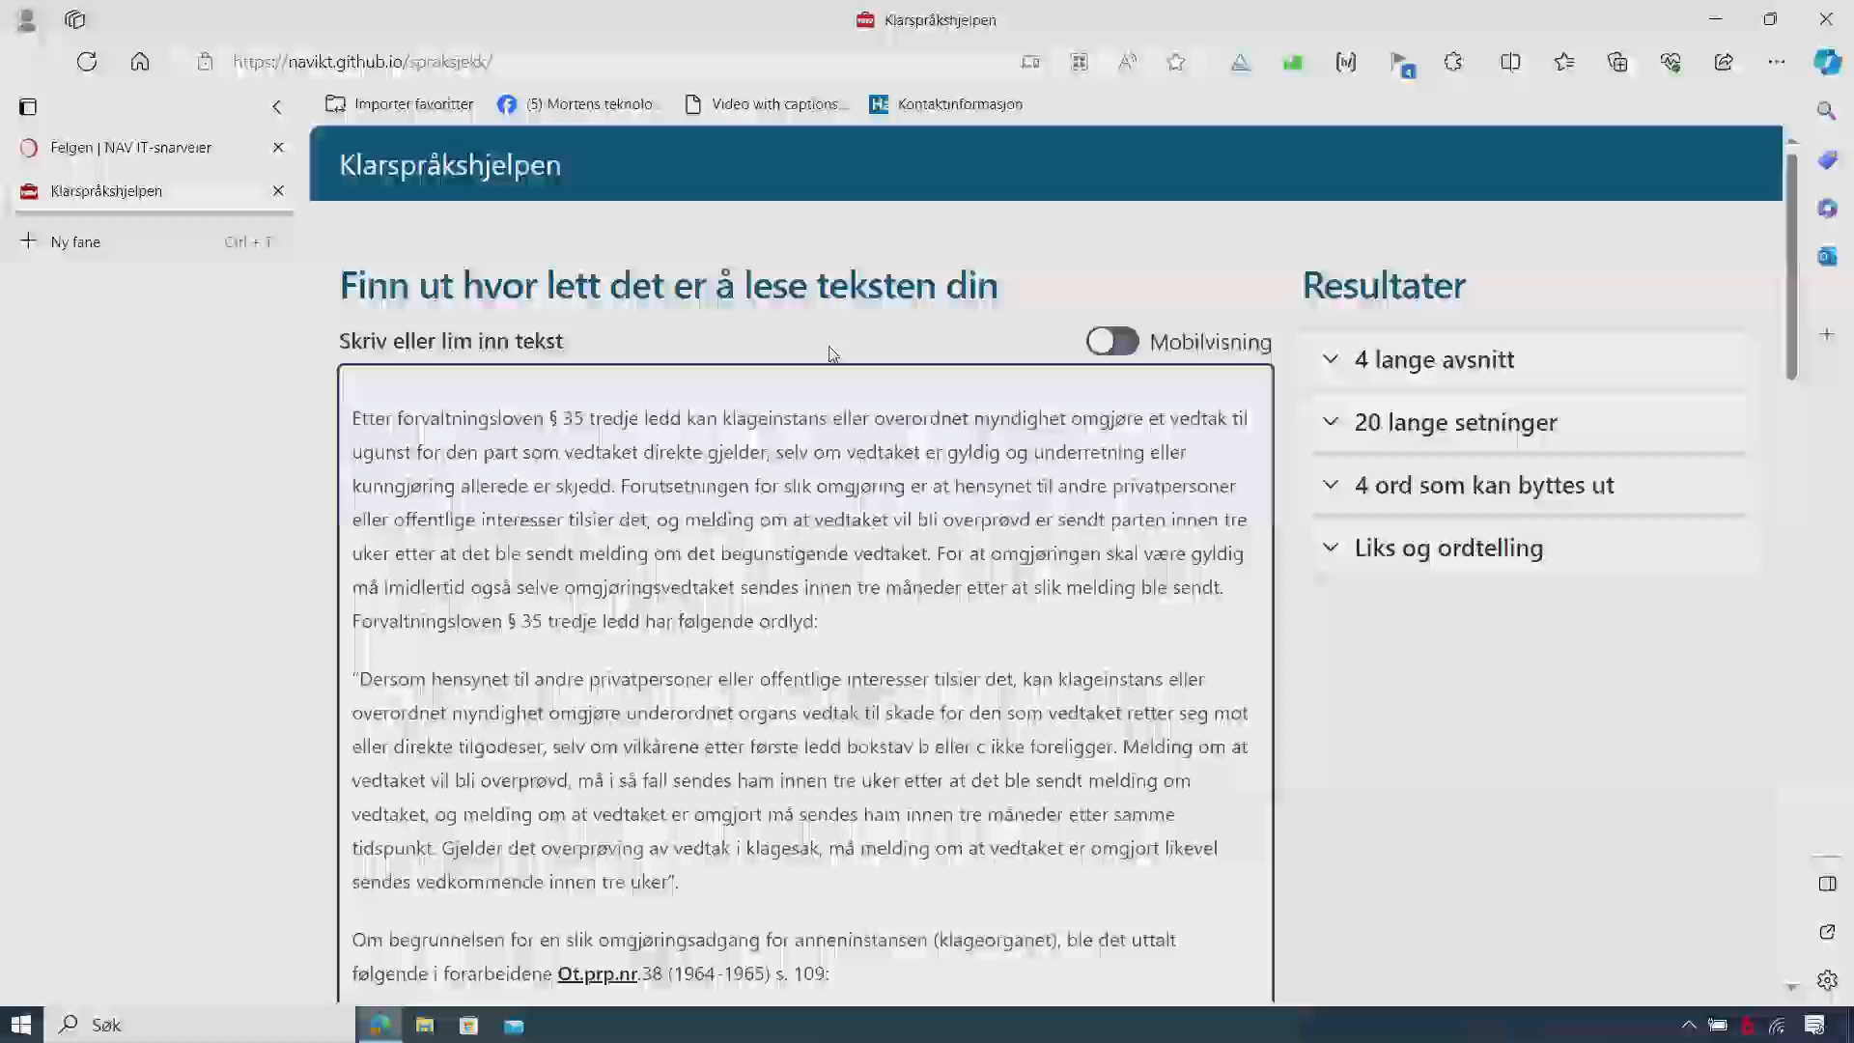
Klarspråkshjelpen

Slide 19
3.1.6 Uttale
Nivå AAA
Det finnes en mekanisme for å identifisere den nøyaktige uttalen av ord dersom betydningen av ordene i kontekst er flertydig dersom uttalen ikke er kjent.

Slide 20
Teknikker for 3.1.6
Vise uttale etter ordet eller lenke til uttale
ruby-elementet

Slide 21
Kokt ned til beinet
Merk sidespråk og innhold med et annet språk.
På AAA skal du forklare forkortelser, vanskelige ord og vise uttale. Vanskelig tekst skal ha et lettlest alternativ.

